Slide 1

স্বাগতম

Slide 2
পরিচিতি
এম,এ,ওমর ফারুক আহম্মেদ
সহকারী শিক্ষক
চরনিখলা উচ্চ বিদ্যালয়
ঈশ্বরগঞ্জ,ময়মনসিংহ।
পাঠ
নবম শ্রেণি
বাংলা, পদ্য

Slide 3
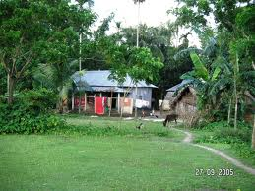
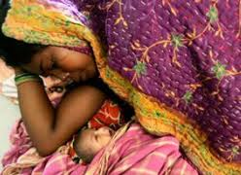

Slide 4
পাঠ ঘোষনা
পল্লীজননী
জসীমউদ্দীন

Slide 5
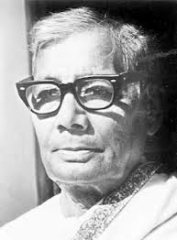
জন্ম-১৯০৩ সালে ৩০শে অক্টোব র
মৃতু-১৯৭৬ সালে ১ মার্চ ঢাকায়
গ্রন্থঃ রাখালী, বালুচর, ধানক্ষেত,মাটির কান্না ।

Slide 6
শিখন ফল
গ্রাম বাংলার জননীর বৈশিষত্য সর্ম্পকে বাস্তব ধারনা লাভ করবে।
সন্তানের প্রতি মায়ের মমতা সর্ম্পকে ধারনা লাভ করবে।
জননীর অসহায় অবস্থার পরিচয় পাবে।

Slide 7
পাঠ উপস্থাপন
আর্দশ পাঠ
সরব পাঠ

Slide 8
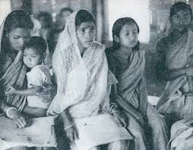
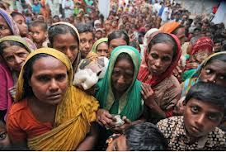
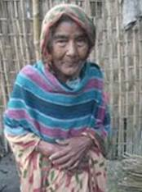
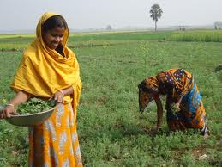
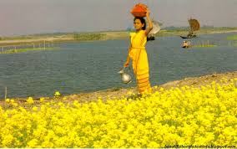

Slide 9
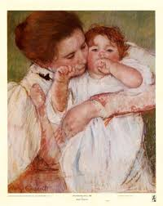
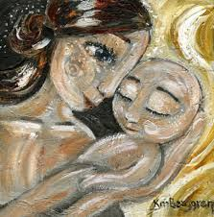
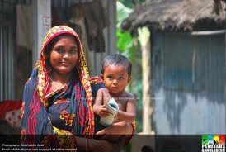
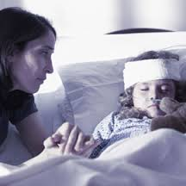

Slide 10
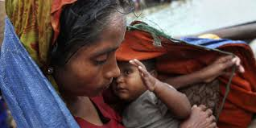
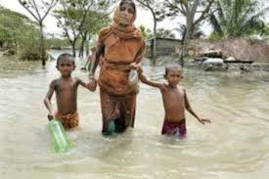
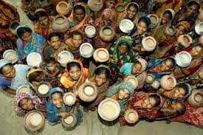
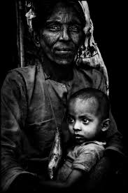
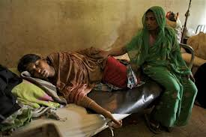

Slide 11
নতুন শব্দ
নিঝুম,শিয়রে,দীপ, বিরহী,আখী,ফুলঝুরি

Slide 12
দলীয় কাজ
মা পুত্রের শিয়রে বসে তাঁর আয়ু গোনে কেন?

Slide 13
মূল্যায়ন
১। সুপারি বন কেন হেলে যায়?
২।মা নামাজের ঘরে মোমবাতি আর দরগায় দান মানেন কেন?
৩।‘মায়েরা কেমন হয়? কবিতার আলোকে ব্যাখ্যা কর?

Slide 14
বাড়ীর কাজ
‘মায়ের মতো মমতাময়ই আর কেউ নেই’ পল্লী জননী’ কবিতার আলোকে ব্যাখ্যা কর?

Slide 15

ধন্যবাদ

